Slide 1




جامعة بغداد / كلية القانون
توظيف الذكاء الاصطناعي في البحث العلمي
م.م علا محمد باسل

Slide 2


محاور الورشة
  الدور الإيجابي للذكاء الاصطناعي
  التحديات والعيوب
  التوصيات لتحسين التوظيف
  الخلاصة

Slide 3

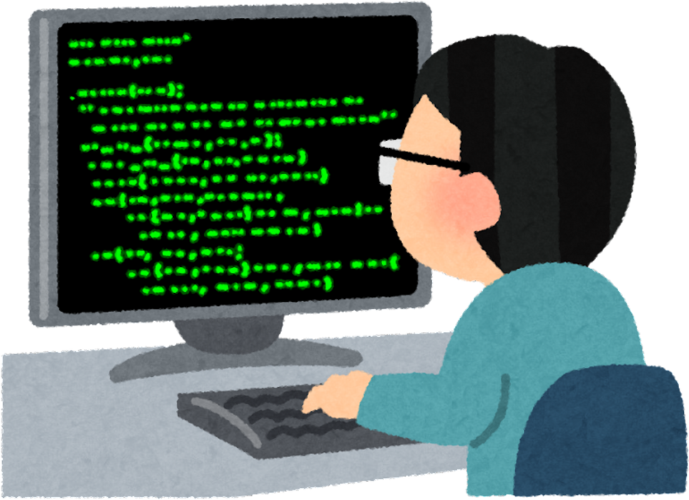

توظيف الذكاء الصناعي في عملية البحث العلمي
تُعد تقنيات الذكاء الاصطناعي أدوات قوية تعزز كفاءة البحث العلمي عبر عدة آليات، مع ضرورة توازن بين الاستفادة منها والاعتماد على القدرات البشرية

Slide 4


الدور الإيجابي للذكاء الاصطناعي
.توسيع نطاق البحث وتسريعه
يسهم الذكاء الاصطناعي في تحليل كميات كبيرة من البيانات بسرعة، مما يُقلل من الوقت المطلوب لإنجاز الأبحاث
يدعم توليد الأفكار المبتكرة عبر توليد محتوى يضاهي العقل البشري، مما يساعد في تجنب التكرار في الأفكار البحثية
.تحسين الجودة والمصداقية
يُساعد في تحديد الثغرات في الأبحاث السابقة عبر مقارنة البيانات، مما يُعزز دقة النتائج
يُسهل الوصول إلى مصادر المعلومات المتنوعة عبر قواعد البيانات الإلكترونية، مما يُعزز مصداقية البحث
دعم المهارات البحثية
يُطور مهارات التفكير النقدي والتحليلي عبر تطبيقات مثل تحليل النصوص أو الاستنباط الفقهي.
يُسهل إدارة البيانات الضخمة، خاصة في التخصصات التي تعتمد على تحليل البيانات الإحصائية أو النصية

Slide 5



التحديات والعيوب
اعتماد المفرط على التقنيات
قد يؤدي الاعتماد الكلي على الذكاء الاصطناعي إلى ضعف مهارات التفكير الإبداعي لدى الباحثين
قد تُنتج أدوات الذكاء الاصطناعي أخطاء في توثيق المصادر أو دقة المعلومات، خاصة في المجالات التي تتطلب لغة
متخصصة (مثل الفقه)
المعوقات التقنية والمالية
نقص الموارد المالية والبنية التحتية لدعم استخدام تقنيات الذكاء الاصطناعي
اعتماد معظم الأدوات على اللغة الإنجليزية، مما يحد من توظيفها في المجالات التي تعتمد على اللغات الأخرى

Slide 6

التوصيات لتحسين التوظيف
التوازن بين التقنية والإبداع
التدريب المهني
التطوير المؤسسي
إقامة برامج تدريبية لأعضاء هيئة التدريس لتعزيز مهاراتهم في استخدام أدوات الذكاء الاصطناعي
تشجيع الباحثين على توظيف التقنيات بشكل مدروس دون الاستغناء عن التفكير النقدي
إنشاء مراكز بحثية متخصصة تُشرف على توظيف التقنيات الرقمية
توفير البنية التحتية اللازمة لإدارة البيانات الضخمة وتطوير البرامج التعليمية الرقمية
تشجيع الابتكار البحثي عبر فتح مجال واسع للطلاب للاستفادة من الذكاء الاصطناعي دون التقليل من دورهم الإبداعي

Slide 7



الخلاصة
الذكاء الاصطناعي أداة قوية تعزز البحث العلمي عبر تحليل البيانات وتوليد الأفكار، لكنه لا يُغني عن التفكير البشري أو الإبداع. يُشترط توازن بين الاستفادة من التقنيات وتعزيز المهارات البحثية التقليدية، مع العمل على تجاوز المعوقات التقنية والمالية عبر التطوير المؤسسي والتدريبي

Slide 8

references:
1.https://www.semanticscholar.org/paper/20bb9c71e1254296e4a5adefb0afe1b59c804a63
2.https://www.semanticscholar.org/paper/017b51df3a0973c682527035b6103b82c8b601a1
3.https://www.semanticscholar.org/paper/743f5ae6eb79bff505a66d7c041dece92468bc02
4.https://www.semanticscholar.org/paper/d9c763d134a45a0f0ac6f137677a258d6acb25a5

Slide 9
لجنة التأهيل والتوظيف
Thank you

